Slide 1
Создание онтологии для поиска причины неисправности электрического двигателя и её решения исходя из имеющейся проблемы

Slide 2
Примерная схема работы онтологии
Неисправность
-Н1
-Н2
-Н3
Причина
-П1
-П2
-П3
Решение
-Р1
-Р2
-Р3

Slide 3
Описание назначения онтологии
Более наглядное отображение проблемы и её решения при помощи онтологии, построенной в Protégé.
При изучении информации по теме ремонта электрооборудования, представленной в Интернете, очень сложно сразу найти подходящее решение, поскольку информации много и она слабо структурирована. Предложенное решение позволяет наглядно показать связи между причиной неисправности, включающей конкретный элемент, который необходимо заменить или проверить его работоспособность и способом устранения данной проблемы

Slide 4
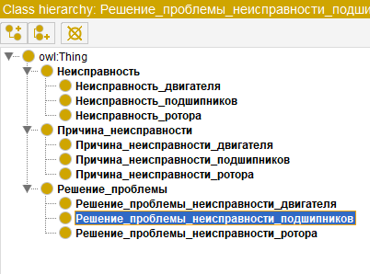
Основные классы

Slide 5
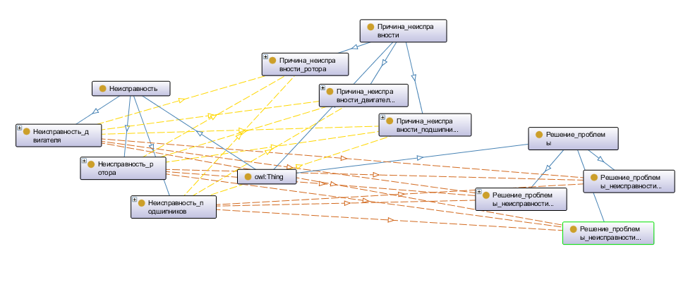

Slide 6
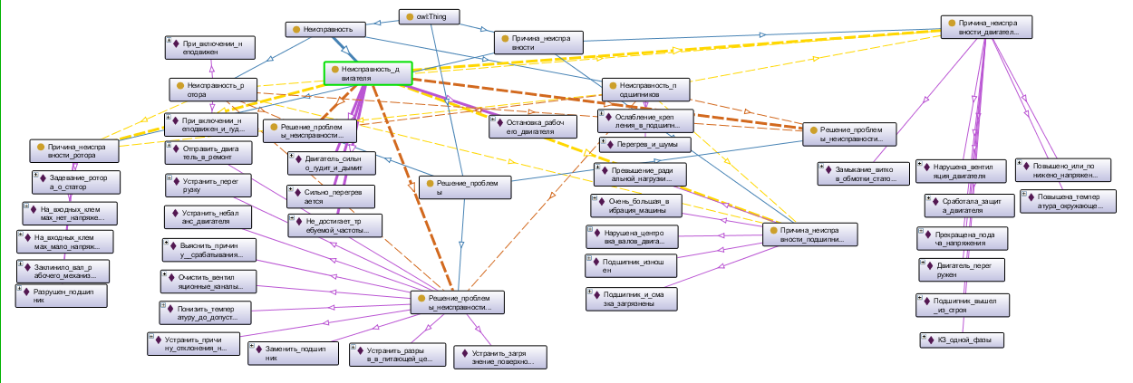

Slide 7
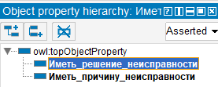
Описание основных связей(Object Properties)

Slide 8
